Slide 1



مقدمة في الإعلام الرقمي
المحاضرة الثامنة
DGM 111
د. عبدالفتاح نبيل

Slide 2

المحاضرة
الثامنة
المحتويات
مفهوم ونشأة الأخبار الكاذبة – الزائفة
1
آلية عمل الأخبار الكاذبة – الزائفة
2
طرق اكتشاف الأخبار الكاذبة – الزائفة
3
أمثلة على الأخبار والصور الكاذبة – الزائفة
4

Slide 3
المحاضرة الثامنة
تمهيد
تعتبر الأخبار الزائفة أمر مهم في الإعلام الرقمي وله خطورة كبيرة على الفرد والمجتمع.
هناك أنواع من الأخبار الزائفة، ويوجد العديد من الطرق لاكتشاف هذه الأخبار الزائفة في المحتوى الرقمي.
تشكل الصور الزائفة خطرًا كبيرًا في المحتوى الرقمي خاصة على القائمين بالاتصال، دون التأكد من حقيقة الصور قد يتسبب في أزمات ومشكلات كبيرة قد تؤدي إلى خسارة المحرر وظيفته.

Slide 4

المحاضرة الثامنة
الأخبار الزائفة – الكاذبة
مفهوم الأخبار الزائفة – الكاذبة:
تعتبر الأخبار الزائفة معلومات خطأ أو مضللة تتخذ هيئة أخبار حقيقية بشكل عام، تنقسم الأخبار الكاذبة إلى فئتين هما:

Slide 5
المحاضرة الثامنة
الأخبار الزائفة – الكاذبة
الأخبار الزائفة
تحتوي على عناصر من الحقيقة
الأخبار المضللة عمدًا

Slide 6
المحاضرة الثامنة
الأخبار الزائفة – الكاذبة
1 - الأخبار المضللة عمدًا:
أي أن الأشخاص الذين ينشرونها يعرفون أنها كاذبة ولكنهم ينشرونها على أي حال، وقد يكون هذا للتلاعب بالرأي العام أو توجيه حركة المرور إلى موقع معين.

Slide 7
المحاضرة الثامنة
الأخبار الزائفة – الكاذبة
2 - الأخبار التي تحتوي على عناصر من الحقيقة:
الأخبار التي تحتوي على عناصر من الحقيقة ولكنها غير دقيقة في مجملها، قد يكون السبب في ذلك هو أن الكاتب لم يتحر صحة كل الحقائق، أو بالغ في بعض الجوانب لإثبات نقطة معينة.

Slide 8
المحاضرة الثامنة
الأخبار الزائفة – الكاذبة
نشأة الأخبار الزائفة :
المعلومات المضللة ليست ظاهرة جديدة، فقد تم استخدام مصطلح الأخبار الكاذبة في الواقع خلال القرن التاسع عشر، لكن الإنترنت ووسائل الإعلام الحديثة غيرت طريقة صياغتها وترويجها.
قبل ظهور الإنترنت، كان الناس يميلون إلى تلقي أخبارهم من مصادر إعلامية موثوقة طُلب من صحفييها اتباع قواعد ممارسات صارمة.

Slide 9
المحاضرة الثامنة
الأخبار الزائفة – الكاذبة
ثم جاء الإنترنت فأتاح طرقًا جديدة لنشر الأخبار والمعلومات ومشاركتها والاطلاع عليها، مع افتقار نسبي للتنظيم ومعايير التحرير.
يستقي العديد من الأشخاص الآن الأخبار من وسائل التواصل الاجتماعي والمصادر الأخرى عبر الإنترنت، ولكن ليس من السهل دائمًا تحديد أي الأخبار حقيقية وأيها كاذبة.

Slide 10
المحاضرة الثامنة
الأخبار الزائفة – الكاذبة
للأخبار الزائفة تأثيرات كثيرة كما يلي:
الأشخاص
الحكومات
المجتمع

Slide 11
المحاضرة الثامنة
الأخبار الزائفة – الكاذبة
الأشخاص : من خلال ترويج أخبار عن شخص ما مثل إطلاق شائعة عن زواج فنان، أو طلاق فنان أو لاعب أو أحد المشاهير وهذا لم يحدث في الحقيقة.
الحكومات: من خلال ترويج أخبار عن قرار حكومي حول فرض ضرائب جديدة وهذا لم يحدث في الحقيقة.
المجتمع: من خلال انتشار أخبار عن أمر ما داخل المجتمع مثل إلغاء الدعم على سلع مهمة وهذا لم يحدث في الحقيقة.

Slide 12
المحاضرة الثامنة
أنواع الأخبار الزائفة – الكاذبة
هناك أنواع مختلفة من الأخبار الزائفة حسب دوافع من يؤلفها كما يلي:
الصحافة الركيكة
الدعاية الرنانة
العناوين المستدرجة للنقر
الهجاء أو المحاكاة الساخرة
المحتوى الاحتيالي
العناوين المضللة

Slide 13
المحاضرة الثامنة
أنواع الأخبار الزائفة – الكاذبة
1 - العناوين المستدرجة للنقر:
تؤدي القصص الغريبة والصور المشوهة إلى زيادة النقرات والمشاركة عبر الإنترنت، وتشير العناوين المستدرجة للنقر إلى الأخبار المصممة عمدًا للحصول على المزيد من زوار الموقع وزيادة عائدات الإعلانات لأصحاب مواقع الإنترنت، مما يؤثر على حساب الحقيقة والدقة.

Slide 14
المحاضرة الثامنة
أنواع الأخبار الزائفة – الكاذبة
2 - الدعاية الرنانة:
تشير الدعاية الرنانة إلى الأخبار الكاذبة أو الزائفة المؤلفة لتضليل الجمهور وتعزيز أجندة سياسية أو منظور متحيز.
مثال: دولة x: قدمنا معونات مادية لدولة y وهذا يكون غير حقيقي.

Slide 15
المحاضرة الثامنة
أنواع الأخبار الزائفة – الكاذبة
3 - الصحافة الركيكة:
في بعض الأحيان، لا يتوفر للصحفيين الوقت للتحقق من جميع الحقائق قبل النشر، مما يؤدي إلى تحول الأخطاء المرتَكبة بحسن نية إلى أخبار زائفة، ومع ذلك فإن المصادر الإخبارية الموثوقة ستصحح الأخطاء الصادرة عنها وتتحلى بالشفافية مع القراء عند وقوعها في مثل هذا النوع من الأخطاء.

Slide 16
المحاضرة الثامنة
أنواع الأخبار الزائفة – الكاذبة
4 - العناوين المضللة
في بعض الأحيان قد يكون الخبر صحيحًا في مجمله، ولكن يتم استخدام عنوان مثير أو مضلل لحث القراء على النقر عليه، وقد يؤدي ذلك إلى ترويج أخبار كاذبة، حيث يتم عادةً عرض العنوان الرئيسي والمقتطفات الصغيرة فقط من المقالة على وسائل التواصل الاجتماعي، حيث يمكن أن تنتشر بسرعة.

Slide 17
المحاضرة الثامنة
أنواع الأخبار الزائفة – الكاذبة
5 - المحتوى الاحتيالي
يحدث هذا عندما يتم انتحال شخصية مصادر الأخبار الحقيقية بإصدار أخبار كاذبة ومختلقة لخداع الجمهور أو تضليله.

Slide 18
المحاضرة الثامنة
أنواع الأخبار الزائفة – الكاذبة
6 - الهجاء أو المحاكاة الساخرة:
تُنشر بعض الأخبار الكاذبة بغرض الترفيه، على سبيل المثال تستخدم القصص الساخرة الدعابة أو السخرية أو المبالغة للمزاح حول الأخبار أو المشاهير، ولا تحاول هذه الأخبار تضليل الجماهير لأنه لا يُقصد بها أن تؤخذ على محمل الجد، وتشمل الأمثلة البارزة للمواقع الساخرة The Onion وThe Daily Mash.

Slide 19
المحاضرة الثامنة
آلية عمل الأخبار الكاذبة – الزائفة
هناك آلية لعمل الأخبار الزائفة – الكاذبة سيتم عرضها فيما يلي:
1 - يتم نشر الأخبار الكاذبة من خلال مواقع الأخبار الكاذبة، والتي غالبًا ما تحاكي مصادر الأخبار الحقيقية في محاولة لاكتساب المصداقية.
2 - وفقًا للأبحاث، تمكّن وسائل التواصل الاجتماعي من انتشار الادعاءات الكاذبة، مما يسبب ترويجها بشكل أسرع من ترويج الأخبار الحقيقية.

Slide 20
المحاضرة الثامنة
آلية عمل الأخبار الكاذبة – الزائفة
3 - تنتشر الأخبار الكاذبة بسرعة لأنها مصممة عادةً لجذب الانتباه وجذب المشاعر؛ وهذا هو السبب في أنها غالبًا ما تحتوي على ادعاءات أو قصص غريبة تثير الغضب أو الخوف.
4 - يعطي الموجز بوسائل التواصل الاجتماعي الأولوية للمحتوى بناءً على مقاييس التفاعل - أي عدد مرات مشاركته وإبداء الإعجاب به - وليس على مدى دقته أو تحري الصدق فيه.

Slide 21
المحاضرة الثامنة
آلية عمل الأخبار الكاذبة – الزائفة
5 - يمكن أن يسمح هذا النهج بانتشار العناوين الجاذبة للنقر والمبالغة والمعلومات الخطأ على نطاق واسع.
6 - يُنظر إلى شركات وسائل التواصل الاجتماعي على أنها منصات وليست ناشرين، مما يعني أنه لا تتحمل نفس المسؤوليات القانونية مثل وسائل الإعلام التقليدية، مع أن هذا قد يتغير مع تطور المشهد السياسي والقانوني.

Slide 22
المحاضرة الثامنة
آلية عمل الأخبار الكاذبة – الزائفة
7 - يمكن لروبوتات وسائل التواصل الاجتماعي أن تنشر أخبارًا كاذبة لأنها تنتج وتنشر المقالات على نطاق واسع، بغض النظر عن مصداقية مصادرها.
8 - المتصيُّدون هم مستخدمو الإنترنت الذين يحاولون عمدًا بدء الجدال أو إزعاج الناس، وهؤلاء يلعبون أيضًا دورًا لا بأس به في نشر الأخبار الكاذبة بل أنهم قد يكونون، في بعض الأحيان، مأجورين للقيام بذلك لأسباب سياسية.

Slide 23
المحاضرة الثامنة
آلية عمل الأخبار الكاذبة – الزائفة
9 - تُستخدم أحيانًا مصطلحات "اللجان الإلكترونية" في هذا السياق للإشارة إلى مجموعات مؤسسية من المتصيُّدين الذين يحاولون التدخل في صنع القرار السياسي.
10 - تتضمن الأخبار الكاذبة أحيانًا استخدام تقنية التزييف العميق، وهذه عبارة عن مقاطع فيديو مزيفة تم إنشاؤها باستخدام البرامج الرقمية والتعلم الآلي ومبادلة الوجوه.

Slide 24
المحاضرة الثامنة
آلية عمل الأخبار الكاذبة – الزائفة
11 - يتم دمج الصور لإنشاء لقطات جديدة تعرض أحداثًا أو إجراءات لم تحدث على أرض الواقع. يمكن أن تكون النتائج مقنعة للغاية ويصعب اكتشاف أنها زائفة.
12 - يمكن للروبوتات إنشاء حسابات زائفة عبر الإنترنت، والتي تكتسب بعد ذلك متابعين وتقدير وسلطة، وبعضها مبرمج لنشر معلومات مضللة.

Slide 25

المحاضرة الثامنة
طرق اكتشاف الأخبار الكاذبة – الزائفة
النقد
المصدر
التأكد
التحقق
التدقيق
الفحص

Slide 26

المحاضرة الثامنة
طرق اكتشاف الأخبار الكاذبة – الزائفة
1 - العقلية النقدية:
أحد الأسباب الرئيسية التي تجعل الأخبار الكاذبة مشكلة كبيرة هو أنها غالبًا ما تكون قابلة للتصديق من الضروري أن تحافظ على استجابتك العاطفية لمثل هذه القصص، أي أنه يجب أن تتعامل مع ما تراه وتسمعه بعقلانية ونقدية.

Slide 27

المحاضرة الثامنة
طرق اكتشاف الأخبار الكاذبة – الزائفة
2 - التحقق من المصدر:
تحقق من عنوان الموقع الذي تقرأه، قد تعني الأخطاء الإملائية في أسماء الشركات ، أو الامتدادات التي تبدو غريبة مثل (info.net)، (www.offer)بدلاً من (www.com.) ، وهذا يؤكد أن المصدر مشكوك فيه.

Slide 28

المحاضرة الثامنة
طرق اكتشاف الأخبار الكاذبة – الزائفة
3 - من مصدر الخبر ؟
هل التقط أي شخص آخر القصة؟ هل هناك موقع أو جريدة أخرى نشرت الواقعة ؟ ، وفي حالة وجود مكان آخر نشر هذه الواقعة، ماذا قالت المصادر داخل الخبر ؟ هل أيدت ما جاء في الخبر الزائف أو الكاذب أم نشرت تفاصيل مخالفة لما جاء فيه ؟

Slide 29

المحاضرة الثامنة
طرق اكتشاف الأخبار الكاذبة – الزائفة
4 - لا تحكم على الأمور من ظاهرها (التدقيق):
جعلت برامج التحرير الحديثة من السهل على الأشخاص إنشاء صور مزيفة تبدو حقيقية.
هناك بعض العلامات التحذيرية التي يمكنك البحث عنها ( ظلال غريبة على الصورة ، أو حواف خشنة حول الشكل أو لون مخالف لطبيعة الصورة أو غيرها من العلامات).

Slide 30

المحاضرة الثامنة
طرق اكتشاف الأخبار الكاذبة – الزائفة
5 - فحص الأدلة:
هل تتضمن القصة الإخبارية الموثوقة الكثير من الحقائق - اقتباسات من الخبراء وبيانات المسح والإحصاءات الرسمية ، على سبيل المثال أو روايات شهود عيان مفصلة ومتسقة وموثقة من الناس في مكان الحادث.

Slide 31

المحاضرة الثامنة
طرق اكتشاف الأخبار الكاذبة – الزائفة
6 - تأكد من صحة المعلومة:
استخدم الفطرة السليمة
ضع في اعتبارك أن الأخبار الكاذبة مصممة "لتغذية" تحيزاتك أو آمالك أو مخاوفك.

Slide 32
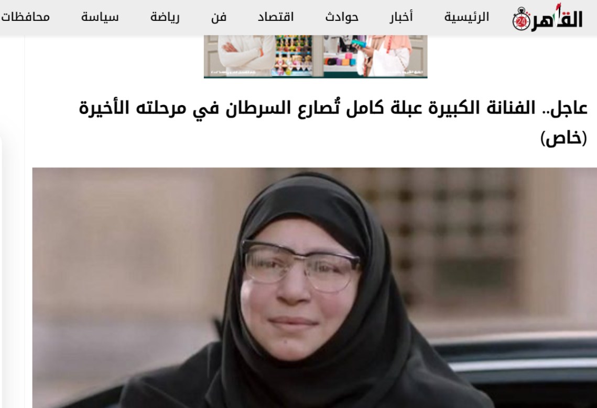
المحاضرة الثامنة
أمثلة على الأخبار الكاذبة – الزائفة
عاجل.. الفنانة الكبيرة عبلة كامل تُصارع السرطان في مرحلته الأخيرة (خاص)

Slide 33
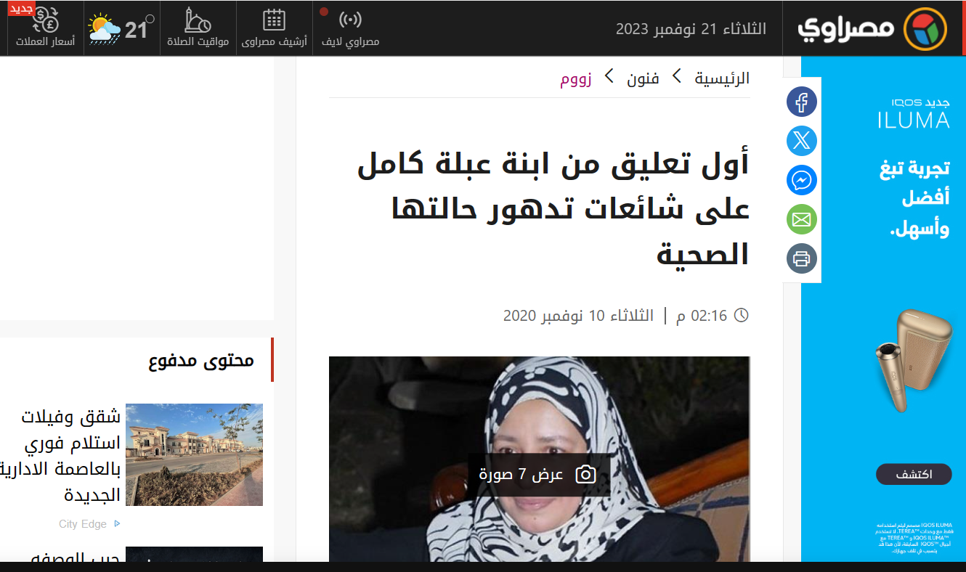
المحاضرة الثامنة
أمثلة على الأخبار الكاذبة – الزائفة
أول تعليق من ابنة عبلة كامل على شائعات تدهور حالتها الصحية

Slide 34
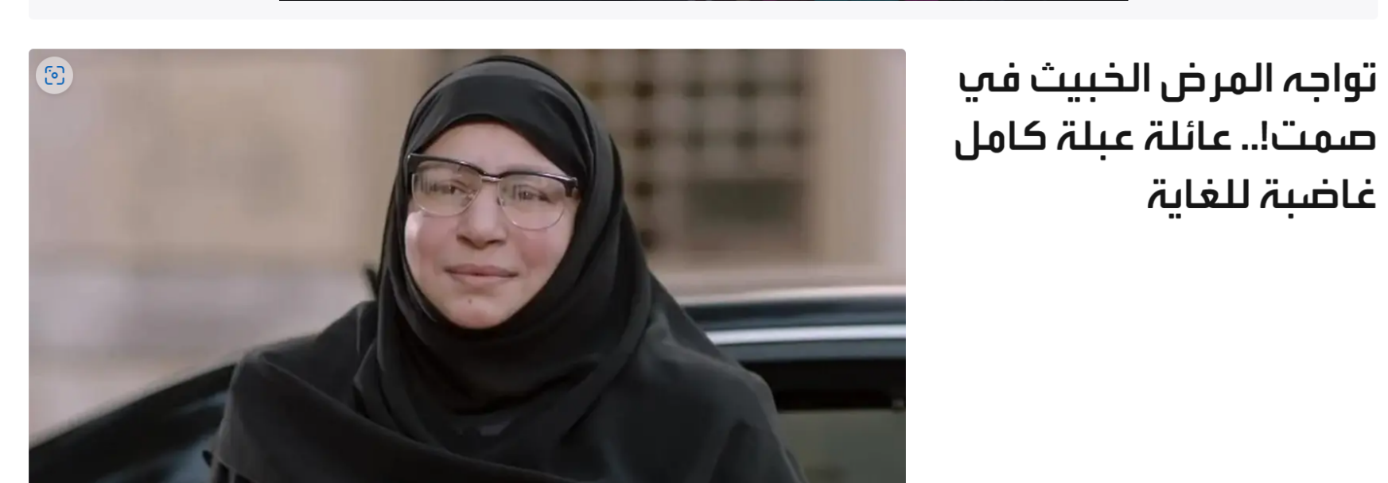
المحاضرة الثامنة
أمثلة على الأخبار الكاذبة – الزائفة
تواجه المرض الخبيث في صمت!.. عائلة عبلة كامل غاضبة للغاية

Slide 35
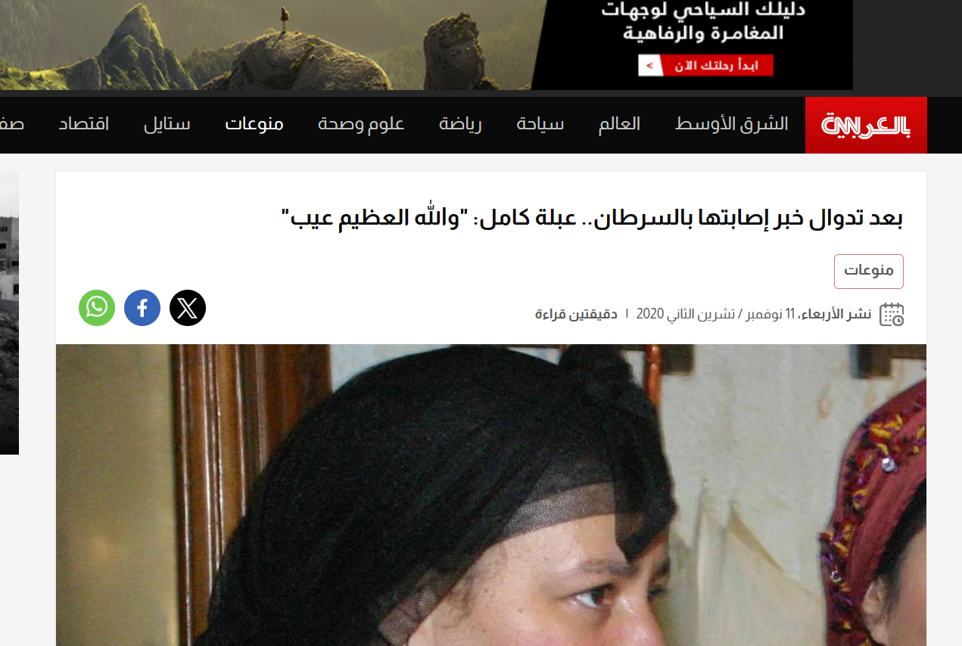
المحاضرة الثامنة
الخبر الصحيح
بعد تداول خبر إصابتها بالسرطان.. عبلة كامل: "والله العظيم عيب«
خبر حقيقي

Slide 36
المحاضرة الثامنة
الصور الزائفة
أمثلة عملية على الصور الزائفة

Slide 37
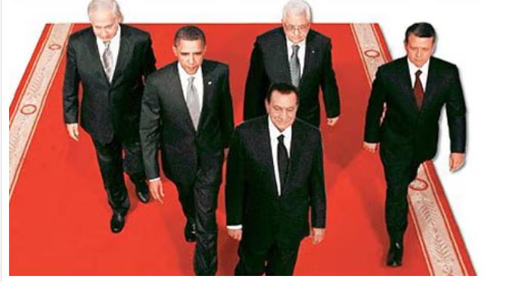
المحاضرة الثامنة
أمثلة على الصور الزائفة
زائفة

Slide 38
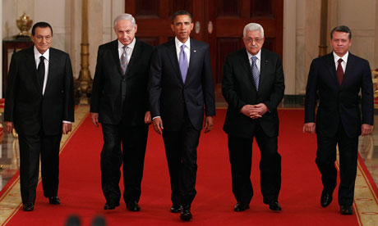
المحاضرة الثامنة
الصور الزائفة
حقيقية

Slide 39
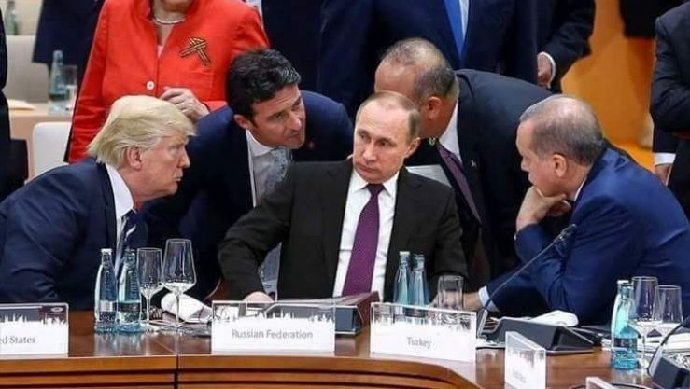
المحاضرة الثامنة
الصور الزائفة
زائفة

Slide 40
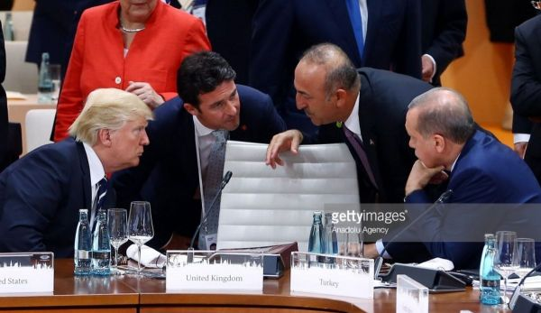
المحاضرة الثامنة
الصور الزائفة
حقيقية

Slide 41
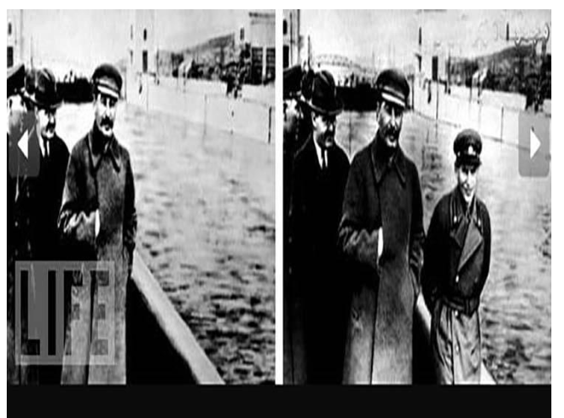
المحاضرة الثامنة
الصور الزائفة
حقيقية
زائفة

Slide 42
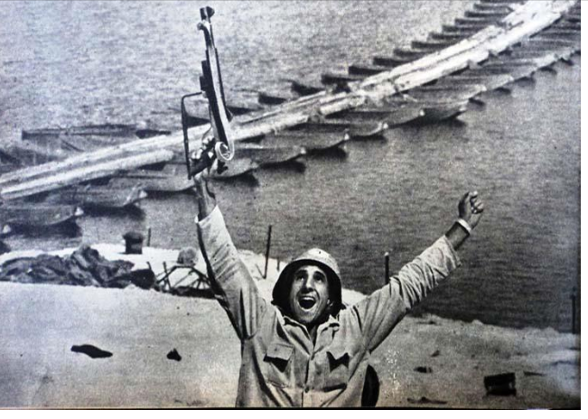
المحاضرة الثامنة
الصور الزائفة
زائفة

Slide 43
المحاضرة الثامنة
ملخص
للأخبار الزائفة تأثير على الفرد والمجتمع والحكومات أيضًا.
هناك فئتين من الأخبار الزائفة فئة مضللة عن عمد، وأخرى تحتوي على عناصر من الحقيقة.
هناك العديد من أنواع الأخبار الزائفة منها العناوين المستدرجة للنقر، والعناوين الرنانة، والصحافة الركيكة.
هناك العديد من الطرق لاكتشاف الأخبار الزائفة منها التحقق والتدقيق والمصادر.

Slide 44



شكرًا

